Slide 1
Ticket To UTBM
LO43 A13

Slide 2
Principes
Le jeu reprend les bases de Ticket To Ride
Ajout du multi-joueurs comme sur IOS
≠ cartes disponibles (classe FactoryCarteJeu)
≠ carteWagon (classe FactoryCarteWagon)
≠ IA (FactoryIA)
≠ Partie
≠ challenges

Slide 3
Modes disponibles
Jouer seul contre des IA
Jouer sur le même écran avec des amis (et IA)
Jouer en réseau

Slide 4
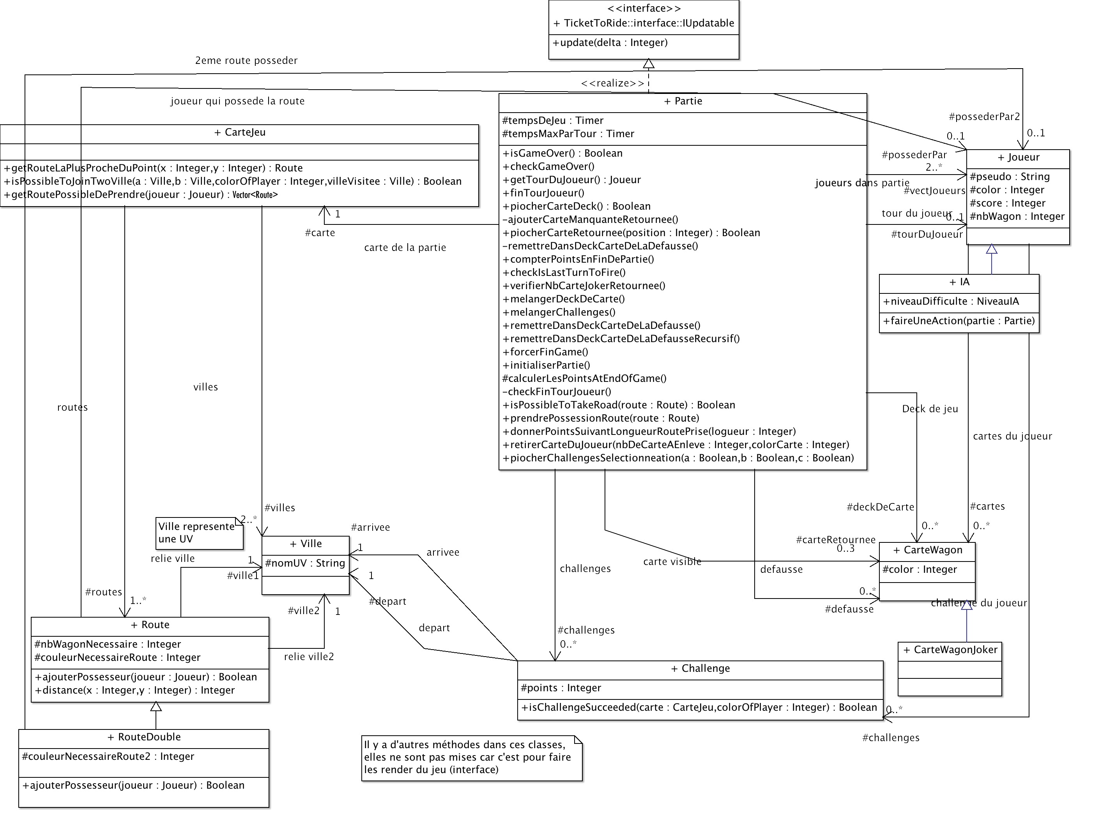

Slide 5
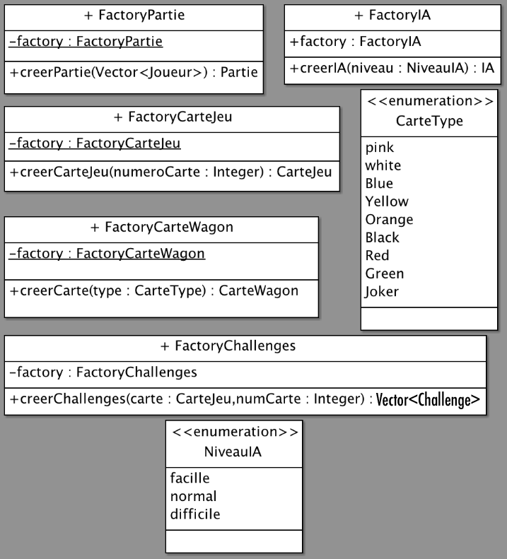
Diagramme de classes

Slide 6
Patterns et modèle
Factory Pattern
Game State Pattern
Singleton Pattern
MVC
RMI

Slide 7
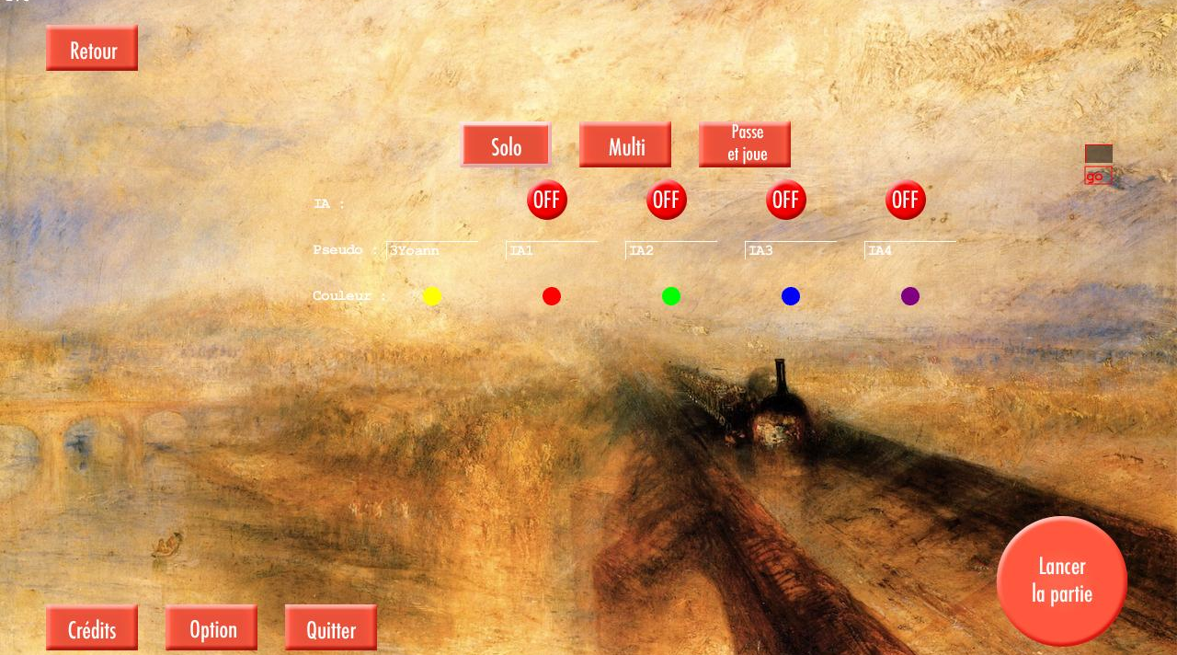
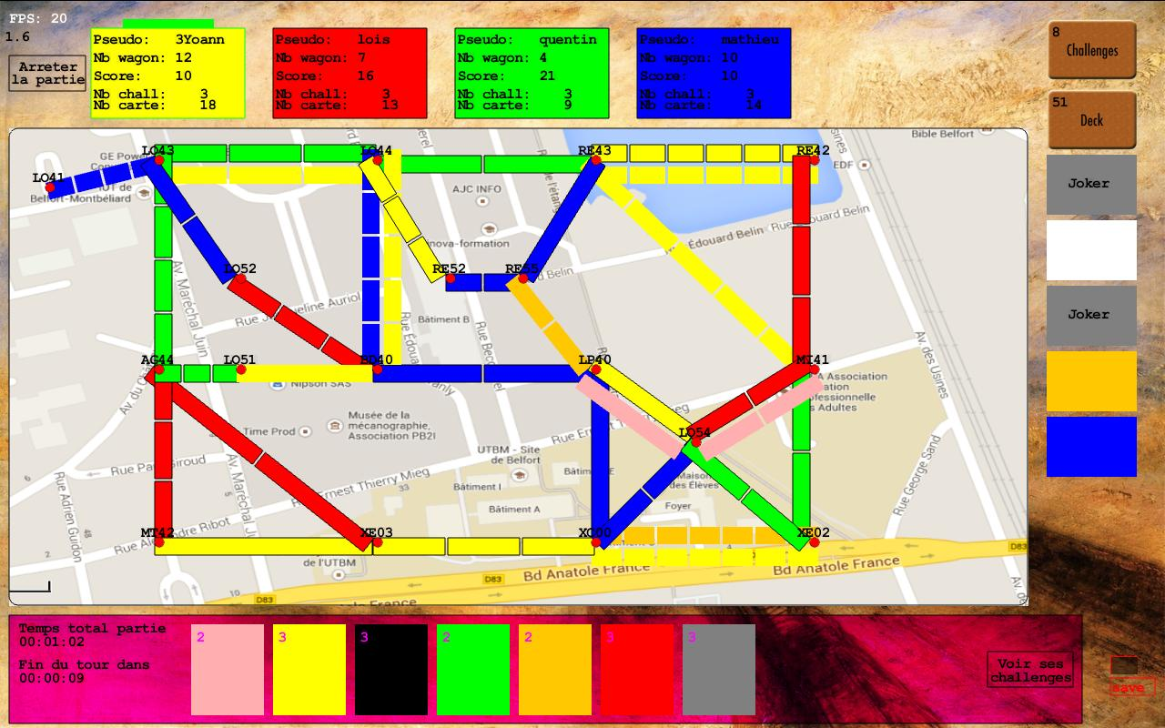
Interface du jeu
Utilisation de la bibliothèque graphique de Slick 2D

Slide 8
Conclusion
Le projet répond au cahier des charges et va même plus loin
Un jeu modulable
Jouable en multi-joueurs et en réseau
Travaille de groupe sur le projet avec GitHub

